Slide 1
机器学习概述

Slide 2
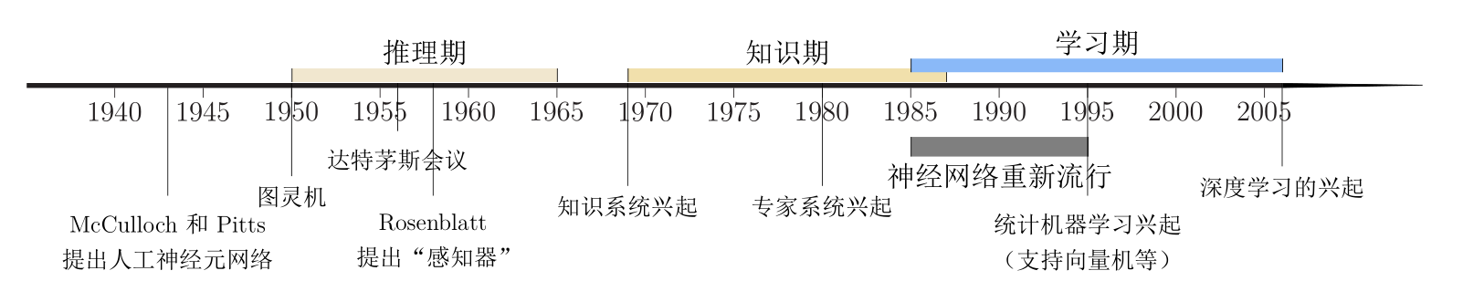
人工智能发展简史

Slide 3
机器学习定义

Slide 4
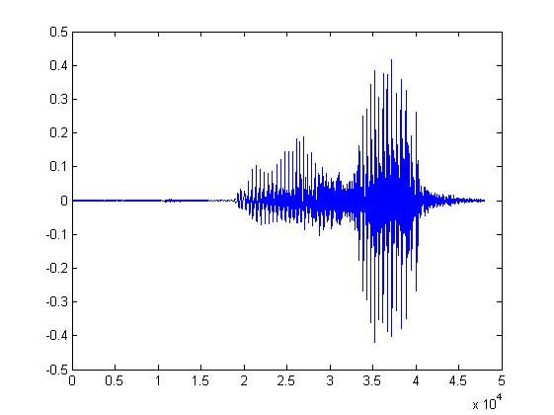

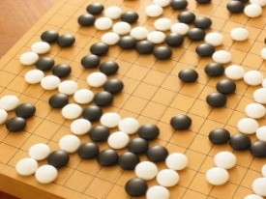
机器学习 ≈ 构建一个映射函数
语音识别
图像识别
围棋
对话系统
“你好”
“猫”
“5-5”(落子位置)
“你好”
“今天天气真不错”
用户输入
机器

Slide 5
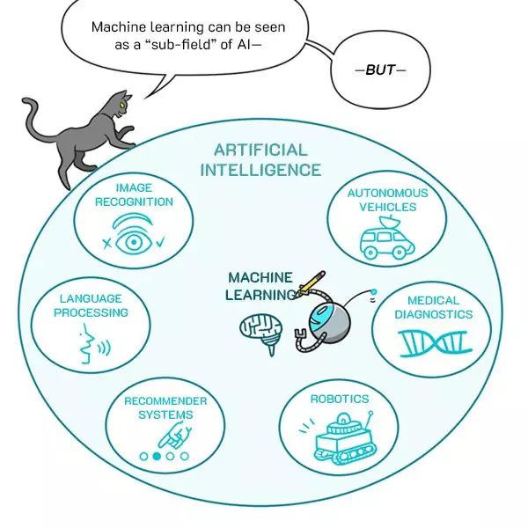
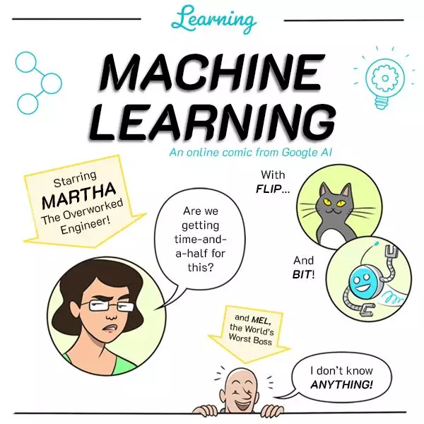

Slide 6
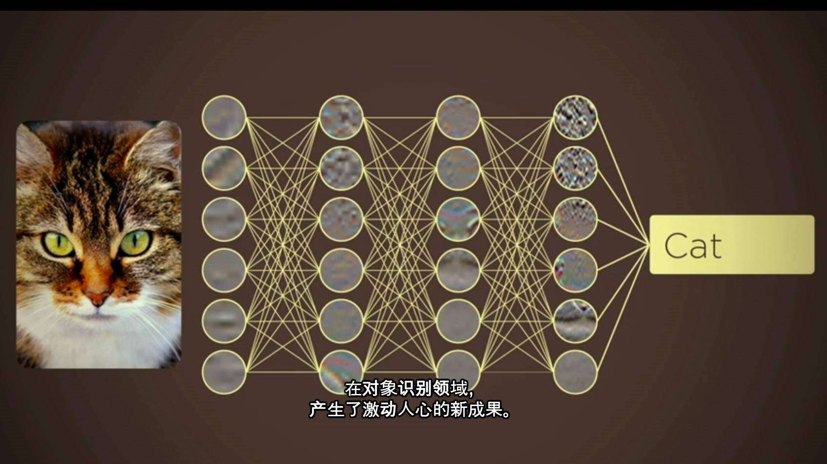

Slide 7


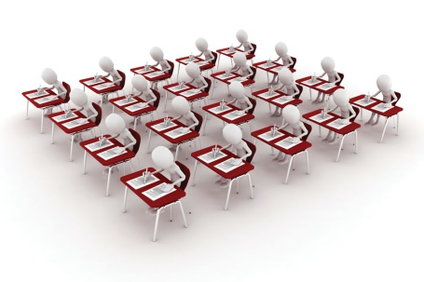
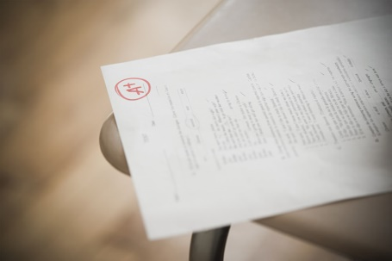
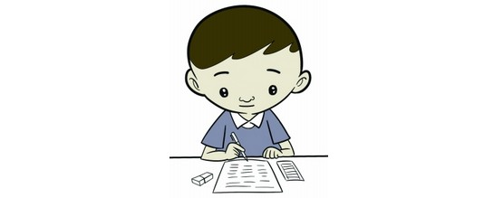
基本概念
机器学习 = 机器（计算机） + 学习
如何判断是否属于学习
需要读书和练习
需要测验
测验题目和练习题目不能相同
需要有检测标准
读书
练习
测验
成绩

Slide 8
机器学习定义
Tom Mitchell (1998) Well-posed Learning Problem:
A computer program is said to learn from experience E with respect to some task T and some performance measure P, if its performance on T, as measured by P, improves with experience E.
机器学习是一种通过利用数据，训练出模型，然后使用模型预测的方法。
训练
知识生成过程
训练数据
训练/学习
模型
测试数据
预测
预测结果
预测：知识运用过程

Slide 9
机器学习定义
“A computer program is said to learn from experience E with respect to some task T and some performance measure P, if its performance on T, as measured by P, improves with experience E.”
Q: Suppose your email program watches which emails you do or do not mark as spam, and based on that learns how to better filter spam. What is the task T in this setting?
A
Classifying emails as spam or not spam.
B
Watching you label emails as spam or not spam.
C
The number (or fraction) of emails correctly classified as spam/not spam.
D
None of the above—this is not a machine learning problem.

Slide 10
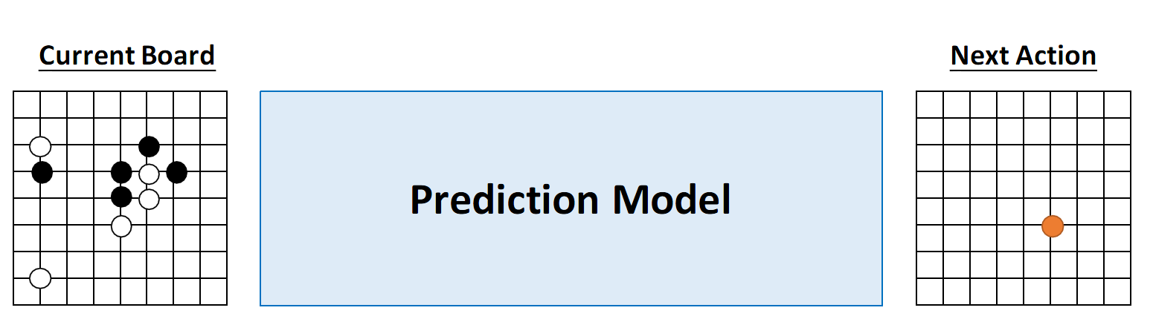

机器学习定义
Arthur Samuel (1959). Machine Learning:
Field of study that gives computers the ability to learn without being explicitly programmed.
一种能够赋予机器学习的能力以此让它完成直接编程无法完成的功能的方法。

Slide 11
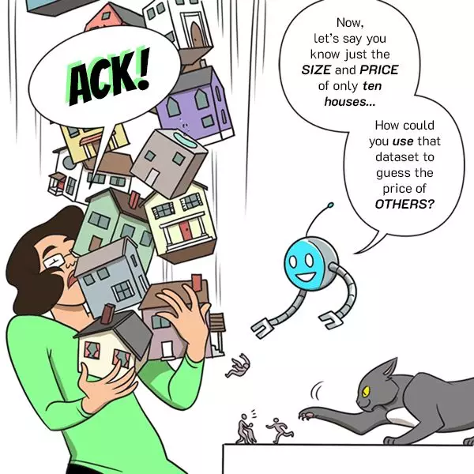
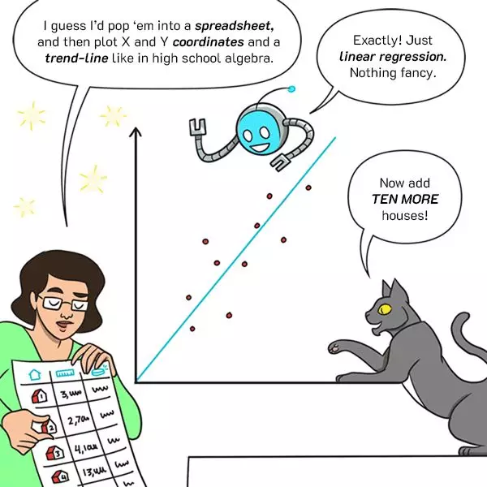
机器学习定义
如何估计房价
面积
价格

Slide 12
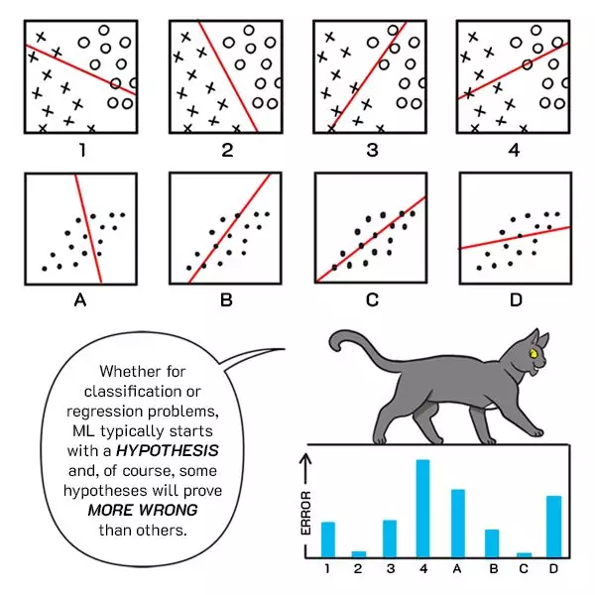
机器学习定义
假设 Hypothesis
误差 Error

Slide 13
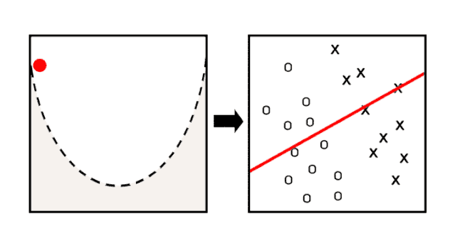
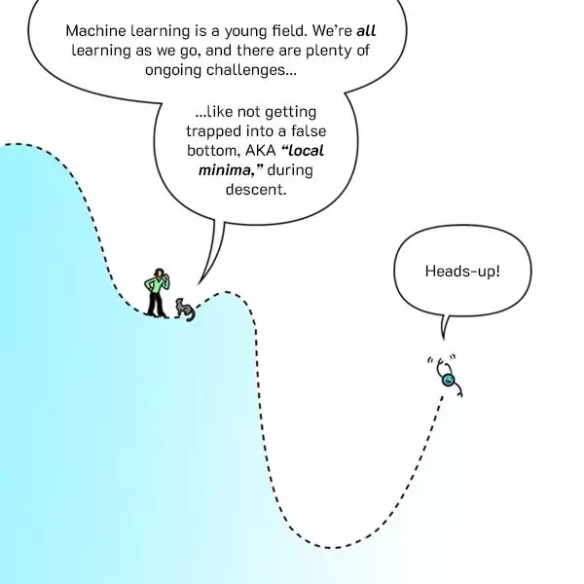
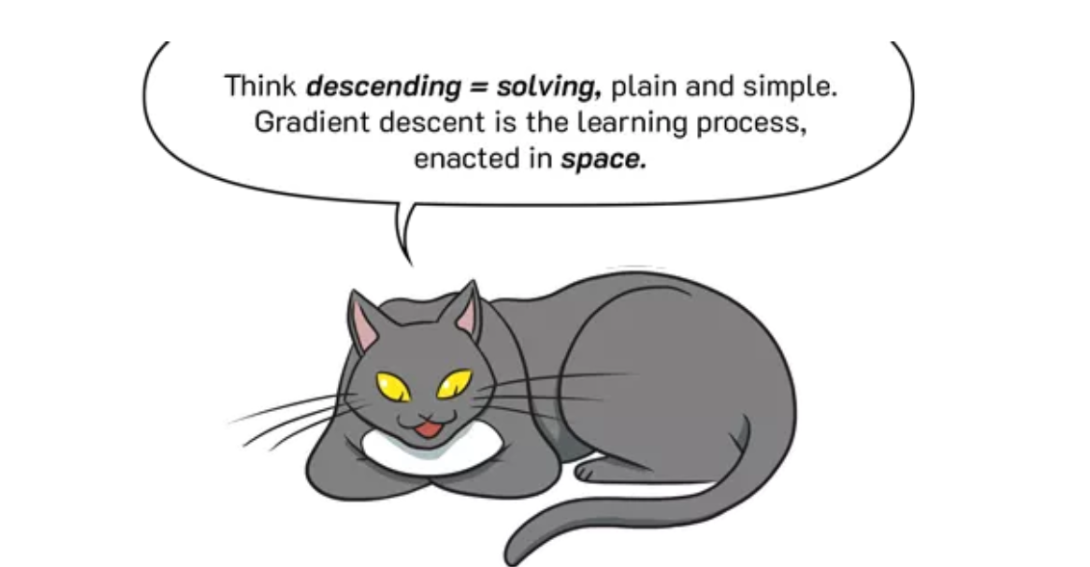
机器学习定义
优化 Optimize
极值
最小值 Minimium
最大值 Maxmium
局部极值

Slide 14
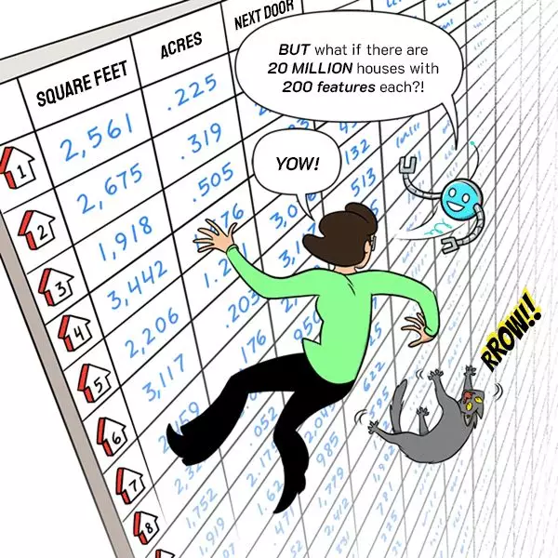
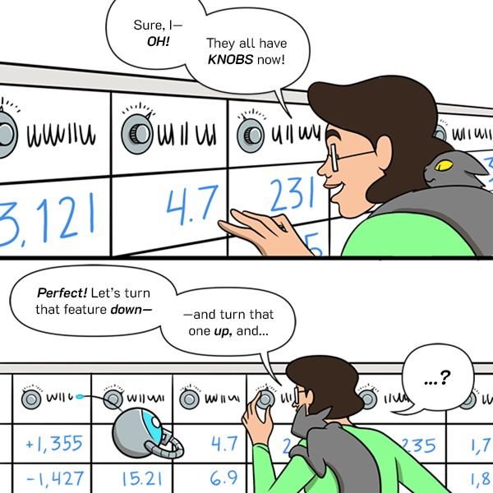
机器学习定义
样本很多？
特征很多？
如何寻找最优解？

Slide 15
机器学习方法

Slide 16
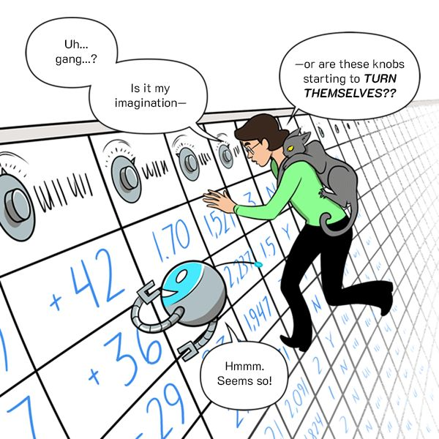
学习方法
特征选择
权重 Weight
自动调整？

Slide 17
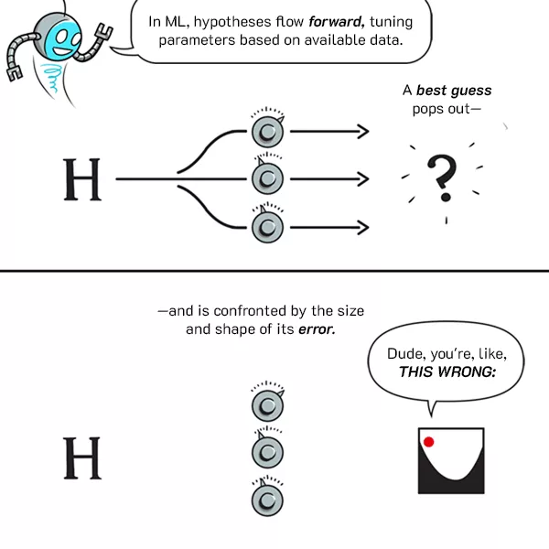
学习方法
前馈 Forward
推理 Inference
预测 Prediction

Slide 18
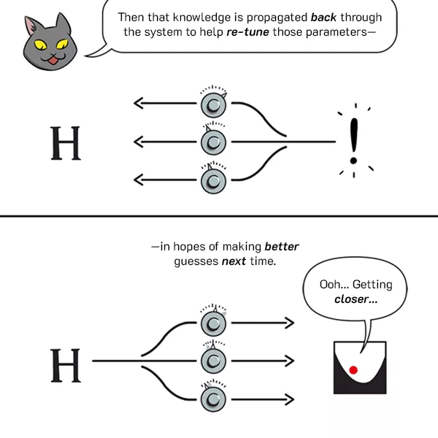
学习方法
反馈 Backward
优化
调节 Tune

Slide 19
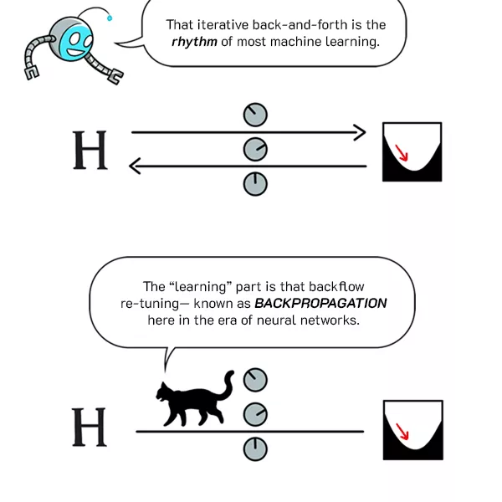
学习方法
迭代优化
反向传播
Back-Propagation, BP

Slide 20
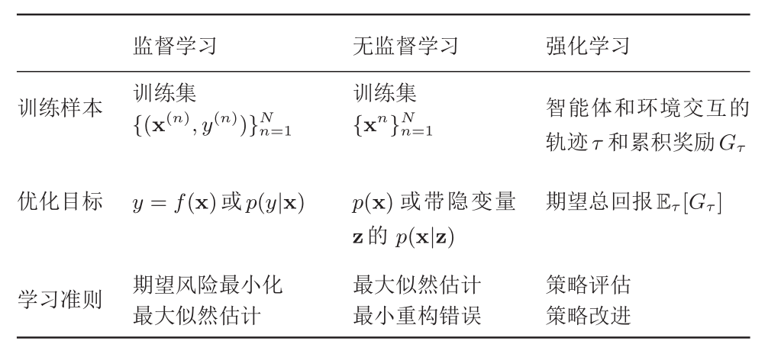
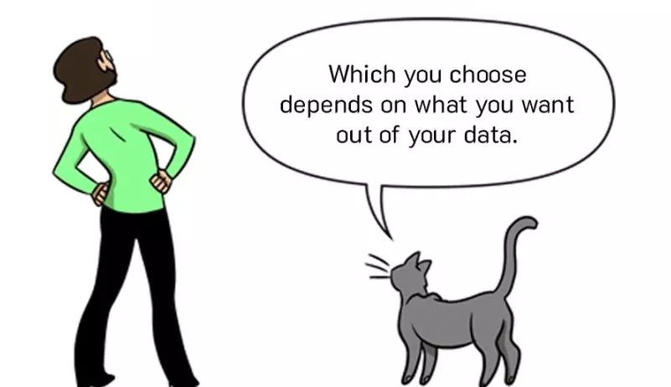
学习方法
3.25讲到这里

Slide 21
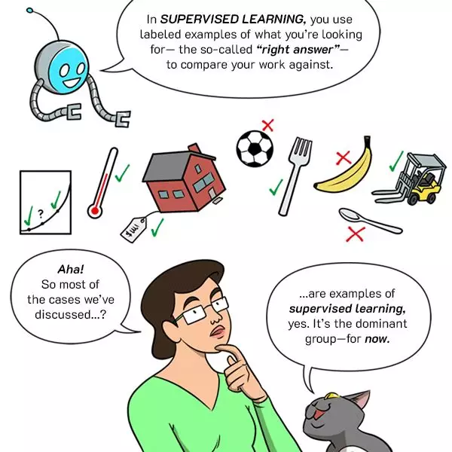
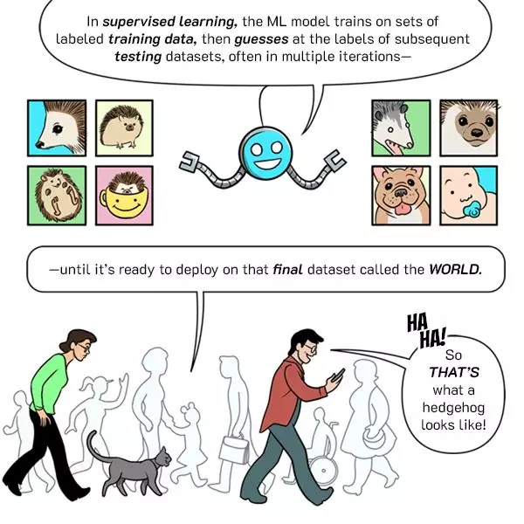
学习方法
有监督学习
Supervised Learning
要求大量的有标记数据
应用
图像分类
人脸识别

Slide 22
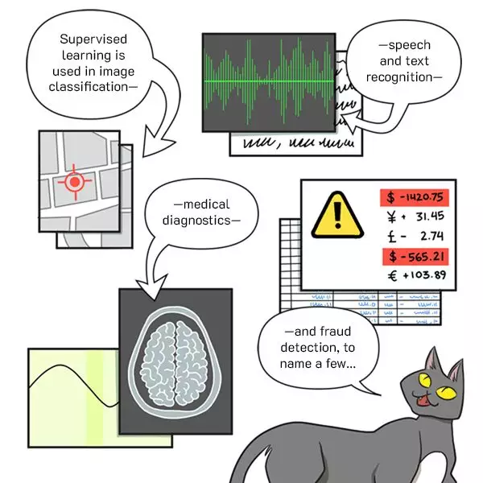
学习方法
有监督学习
Supervised Learning
要求大量的有标记数据
应用
图像分类
人脸识别

Slide 23
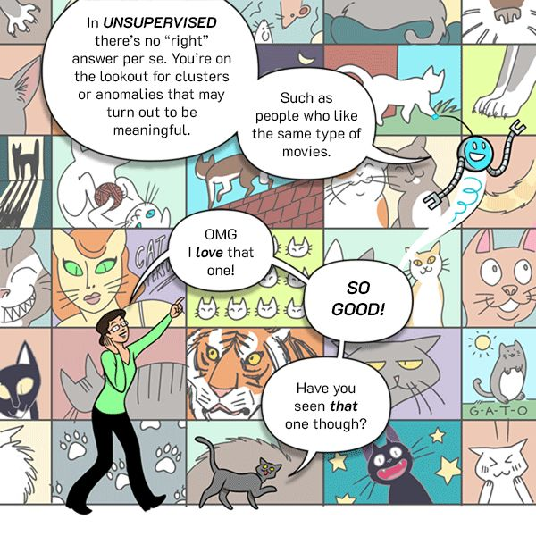
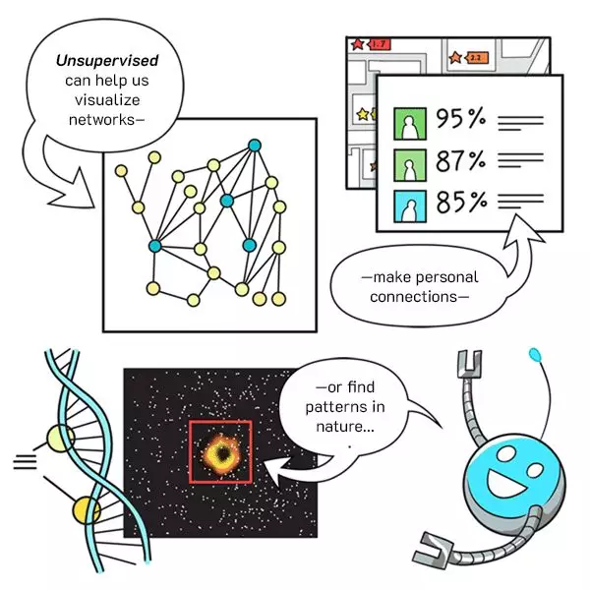
学习方法
无监督学习
Unsupervised Learning
应用
电影推荐
音乐推荐
朋友圈
物以类聚、人以群分

Slide 24
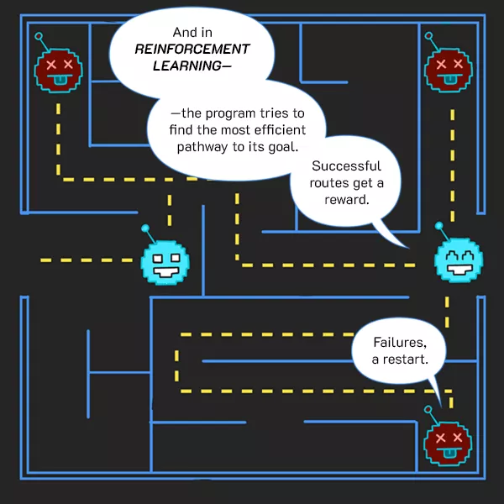
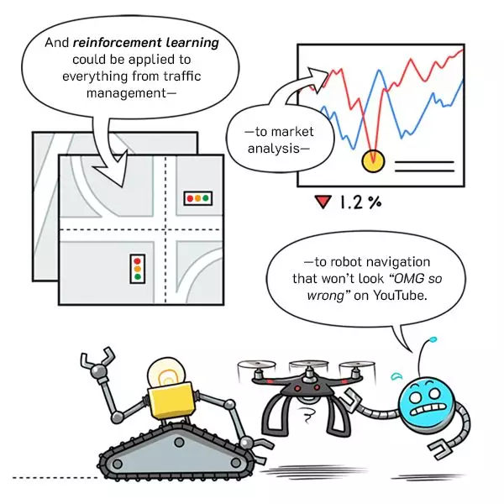
学习方法
强化学习
Reinforcement Learning
应用
游戏AI，如 AlphaGo等
机器人

Slide 25
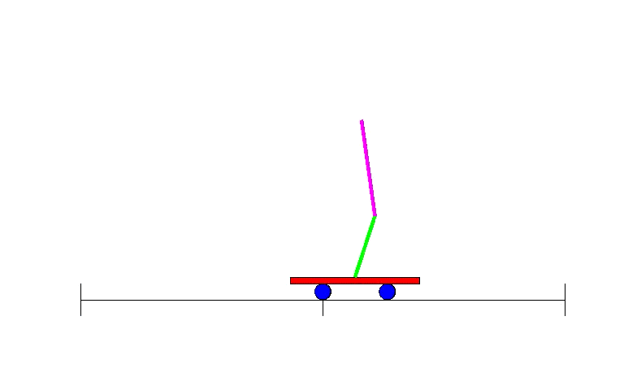
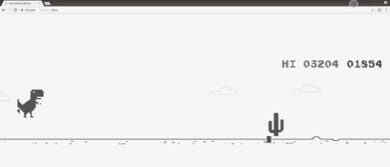
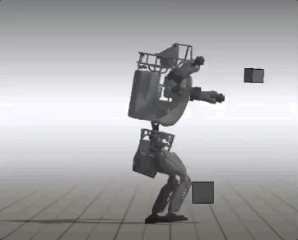
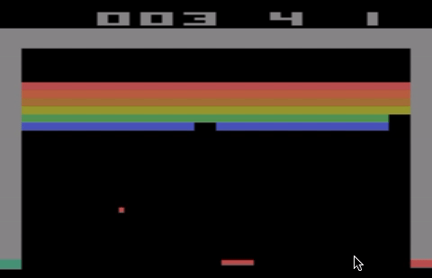

Slide 26
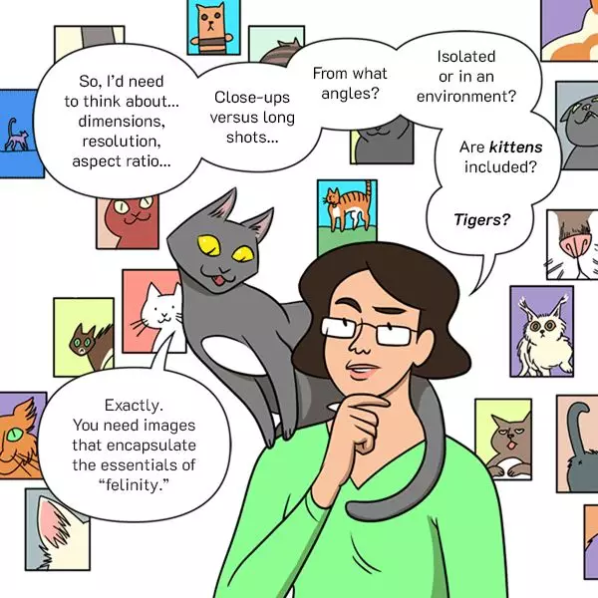
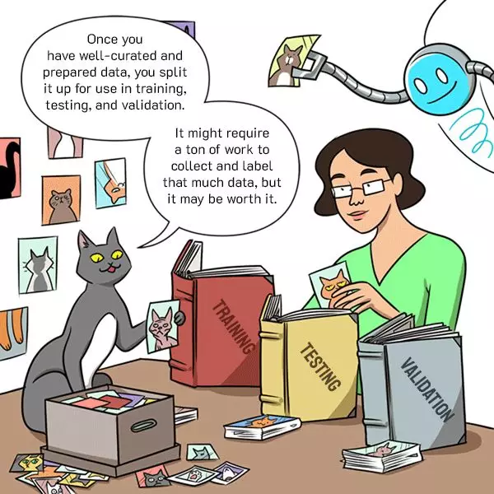
机器学习定义
“好”数据！

Slide 27

基本概念
例1：同学A是否会观看？

Slide 28


基本概念
例1：
同学A是否会观看《爱的迫降》？
判断依据？

Slide 29
基本概念
例1：
同学A是否会观看《爱的迫降》？
判断依据：
1）是否观看韩剧？
2）是否喜欢孙艺珍/玄彬？
观看韩剧？
Y
N
喜欢？
不看
Y
N
看
不看

Slide 30
基本概念
例1：
同学A是否会观看《爱的迫降》？
判断依据：
1）是否观看韩剧？
2）是否喜欢孙艺珍/玄彬？
训练数据集（通过调查得到）
人 | 观看韩剧 | 好评 | 是否看爱的迫降
同学1 | 是（1） | 是（1） | 是（1）
同学2 | 否（0） | 否（0） | 否（0）
…… | …… | …… | ……

Slide 31
基本概念
机器学习的基本术语 II
观看韩剧？
Y
N
喜欢？
不看
Y
N
看
不看
术语 | 举例
特征（Feature） | 观看，好评
特征值（Value） | 是（1），否（0）
标记（Label） | 看（1），不看（0）
决策树（Decision Tree） | 树形决策过程

Slide 32
常见的学习问题
分类（Classification）
输出为离散值，二分类，多分类
例：预测某人是否观看《爱的迫降》
回归（Regression）
输出为连续值
例：预测《爱的迫降》收视率
排序（Ranking）
预测排列顺序
例：预测《爱的迫降》中所有角色的受欢迎度排名

Slide 33
常见的学习问题
Housing price prediction.
Supervised Learning
- “right answers” given
Price ($)
in 1000’s
Regression:
- Predict continuous valued output (price)
Size in feet2

Slide 34
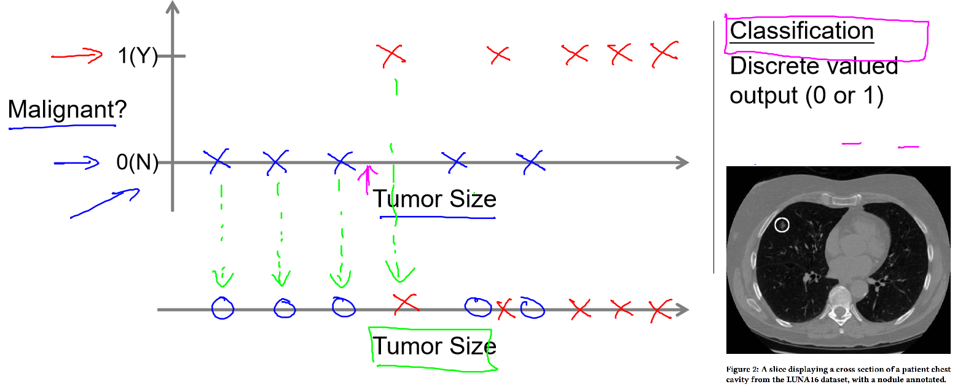
常见的学习问题
Breast cancer (malignant, benign)

Slide 35
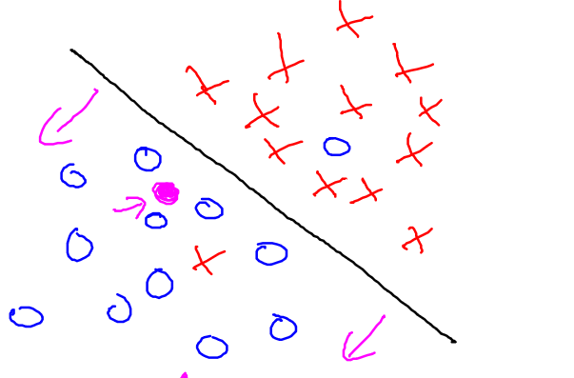
常见的学习问题
Breast cancer (malignant, benign)
Clump Thickness
Uniformity of Cell Size
Uniformity of Cell Shape
…
Age
Tumor Size

Slide 36

常见的学习问题
练习2
数字识别是_______问题？
A. 二分类 B. 多分类 C. 回归 D. 排序

Slide 37
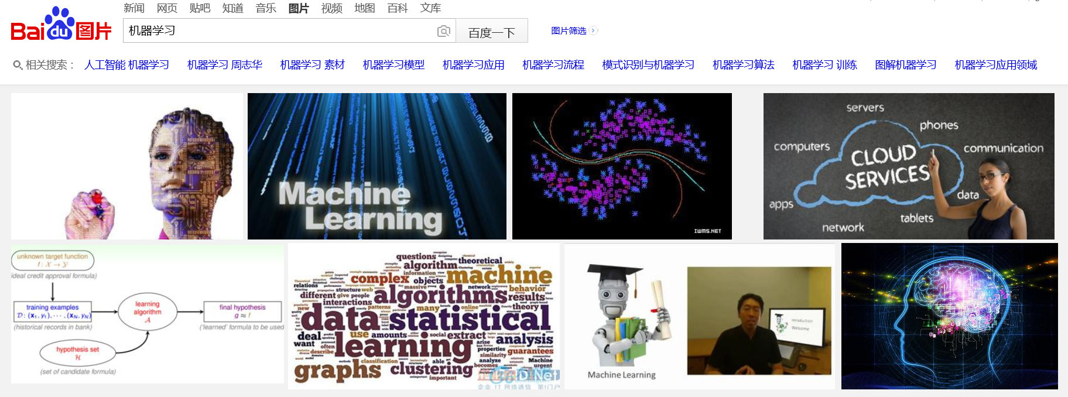
常见的学习问题
练习3
网络搜索是_______问题？
A. 二分类 B. 多分类 C. 回归 D. 排序

Slide 38
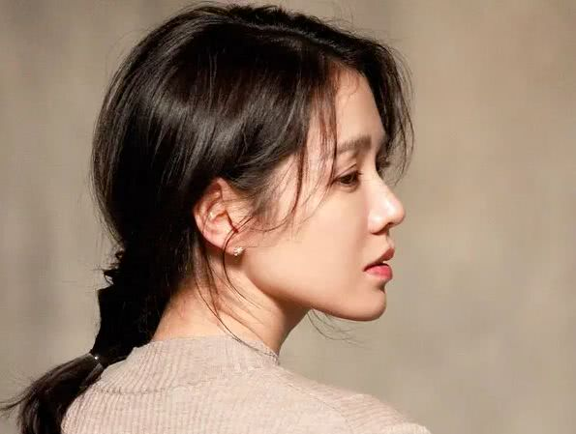
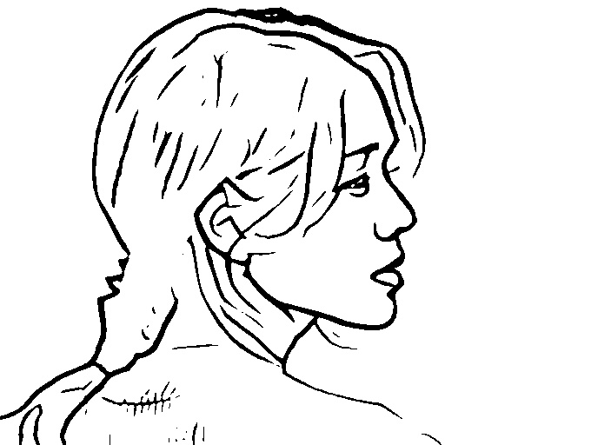
常见的学习问题
思考题：图像生成与翻译是_______问题？
A. 二分类 B. 多分类 C. 回归 D. 排序

Slide 39
学习方法
Q : Of the following examples, which would you address using an unsupervised learning algorithm? (Check all that apply.)
Given email labeled as spam/not spam, learn a spam filter.
Given a set of news articles found on the web, group them into set of articles about the same story.
Given a database of customer data, automatically discover market segments and group customers into different market segments.
Given a dataset of patients diagnosed as either having diabetes or not, learn to classify new patients as having diabetes or not.

Slide 40
数学描述

Slide 41
什么是机器学习？
机器学习：
从数据中获得决策（预测）函数使得机器可以根据数据进行自动学习，通过算法使得机器能从大量历史数据中学习规律从而对新的样本做决策。
独立同分布（Identically and Independently Distributed，IID）

Slide 42
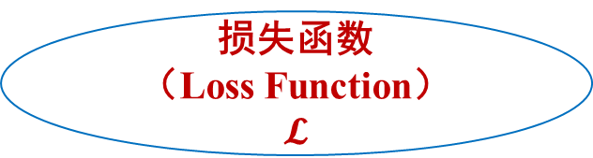
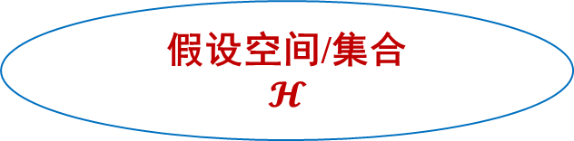
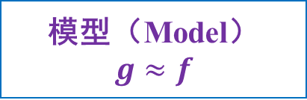
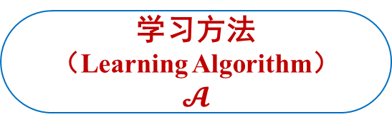


学习方法
数学描述
“A computer program is said to learn from experience E with respect to some task T and some performance measure P, if its performance on T, as measured by P, improves with experience E.”
未知的目标函数
$$f: 𝓧→𝓨$$
学习方法
（Learning Algorithm）
$$𝓐$$
训练样本集
$$𝓓:\left(x_{1}, y_{1}\right),…,(x_{N},y_{N})$$
模型（Model）
$$g≈f$$
假设空间/集合
$$𝓗$$
损失函数
（Loss Function）
$$𝓛$$

Slide 43
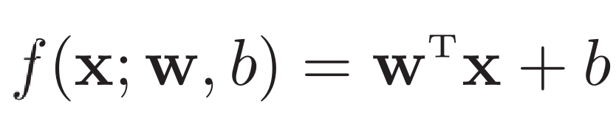
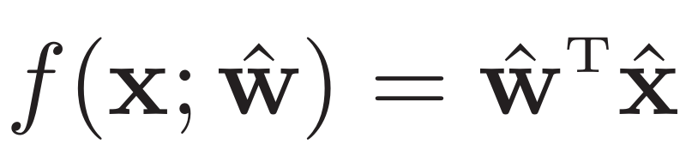
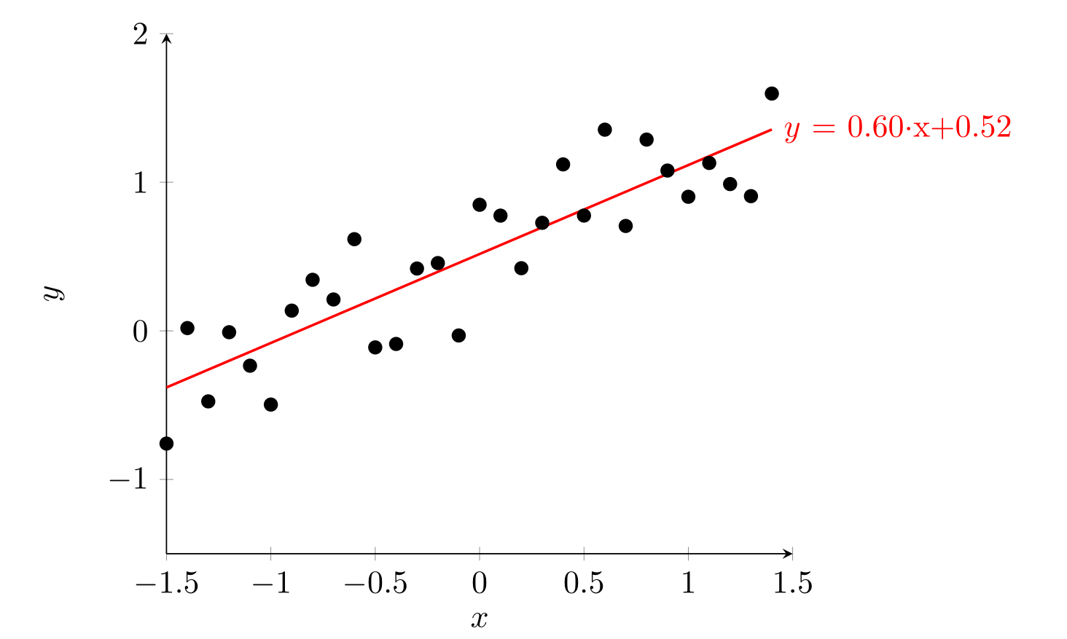
线性回归（Linear Regression）
模型：
增广权重向量和增广特征向量

Slide 44
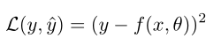


损失函数（Loss Function）
均方损失（Squared Loss）：回归问题
绝对值损失（Absolute Loss）：回归问题
二值损失（Binary Loss）：分类问题

Slide 45


最优化问题
机器学习问题转化成为一个最优化问题

Slide 46


优化方法
梯度下降法（ Gradient Descent ）

Slide 47



学习方法
优化（Optimization）
理想情形：最小化期望误差（Expected Error）
学习过程，最小化训练误差（Training Error）
问题
过拟合（Overfitting）
欠拟合（Underfitting）

Slide 48

学习方法
例：聚类，欠拟合 vs 过拟合

Slide 49

学习方法
例：聚类，欠拟合 vs 过拟合

Slide 50

过拟合
讲到这里4.1
过拟合：经验风险最小化原则很容易导致模型在训练集上错误率很低，但是在未知数据上错误率很高。
过拟合问题往往是由于训练数据少和噪声等原因造成的。

Slide 51






泛化错误
期望风险
经验风险
泛化错误（Generalization Error）
机器学习基石，林轩田，B站
$$≠$$
Notes:
泛化错误可以衡量一个机器学习模型是否可以很好地泛化到未知数据。机器学习的目标是减少泛化错误。%泛化错误一般表现为一个模型在训练集和测试集上错误率的。

Slide 52

提前停止
验证集（Validation Dataset）
我们使用一个验证集（Validation Dataset）来测试每一次迭代的参数在验证集上是否最优。
如果在验证集上的错误率不再下降，就停止迭代。

Slide 53

学习方法
实践描述

Slide 54
数据的特征表示

Slide 55

数据的特征表示
原始特征（raw features）

Slide 56

学习方法
实践描述：最近邻分类

Slide 57

学习方法
实践描述：最近邻分类

Slide 58

学习方法
实践描述：最近邻分类

Slide 59

学习方法
实践描述：最近邻分类

Slide 60

学习方法
实践描述：最近邻分类

Slide 61

学习方法
实践描述：最近邻分类

Slide 62

数据的特征表示
图像/视觉特征（visual features）

Slide 63

数据的特征表示
图像/视觉特征（visual features）

Slide 64


文本特征
词袋模型（Bag-of-Words，BoW）
问题？

Slide 65

文本特征
词袋模型（Bag-of-Words，BoW）
一元特征
二元特征（即两个词的组合特征）

Slide 66
模型评估

Slide 67

评估方法
1. 留出法

Slide 68
评估方法
1. 留出法
 | 示例个数 | 正例个数 | 反例个数
数据集 D | 1000 | 600 | 400
训练集 S | 800 | ? | ?
测试集 T | 200 | ? | ?
问题：如何划分训练/测试集比较合理？

Slide 69
评估方法
1. 留出法
分层采样（stratified sampling）
目的：使得训练/测试集的划分保持数据分布的一致性，避免因数据划分过程引入额外的偏差而对结果产生影响。
注意：单次使用留出法得到的估计结果往往不够稳定，因此一般要采用若干次随机划分，重复进行实验评估后取平均值作为留出法的评估结果。
 | 示例个数 | 正例个数 | 反例个数
数据集 D | 1000 | 600 | 400
训练集 S | 800 | 480 | 320
测试集 T | 200 | 120 | 80

Slide 70

评估方法
2. 交叉验证法 k-fold cross validation

Slide 71


评估方法
3. 调参（parameter tuning）与最终模型
验证集（validation set）
基于验证集上的性能进行模型选择与调参
$$+ λ$$
训练集
验证集
测试集
样本空间

Slide 72

性能度量（performance measure）
Notes
性能度量反映了任务需求
对比不同模型的能力时，使用不同的性能度量往往会导致不同的评判结果
例如：
房价预测：预测误差或预测精度
图像分类：精确度/错误率
深度学习模型压缩：模型参数量 或 模型文件大小
模型加速：模型运行时间 或 每秒可处理数据量

Slide 73


性能度量（performance measure）
回归问题：例如，房价预测？

Slide 74


性能度量（performance measure）
分类问题：例如，癌症辅助诊断（判断是否患癌症）

Slide 75
性能度量（performance measure）
4月8日讲到这里
例：癌症辅助诊断（判断是否患癌症）
中国癌症发病率约为：2/1000
假设有1000名受测者，其中有2位癌症患者；
患有癌症病人：2人，正例
模型I：全部判断为没有癌症，错误率为？精度为？
模型II：2位患者预测正确，另有4位反例预测为患病，其余预测正确。错误率为？精度为？
 | 错误率 | 精度
模型I | 2/1000 | 99.8%
模型II | 4/1000 | 99.6%
模型I 好于 模型II？
Notes:
99.8%

Slide 76

性能度量（performance measure）
查准率（precision）、查全率（recall）、F1

Slide 77


性能度量（performance measure）
查准率（precision）、查全率（recall）、F1
学习器 A, B, C
查全率=查准率

Slide 78


性能度量（performance measure）
查准率（precision）、查全率（recall）、F1
学习器 A, B, C
查全率=查准率

Slide 79
性能度量（performance measure）
例：癌症辅助诊断（判断是否患癌症）
假设有1000名受测者，其中有2位癌症患者；
患有癌症病人：2人，正例
模型I：全部判断为没有癌症
模型II：2位患者预测正确，另有4位反例预测为患病，其余预测正确。
 | 错误率 | 精度 | 查准率 P | 查全率 R | F1
模型I | 2/1000 | 99.8%
模型II | 4/1000 | 99.6%
Notes:
99.8%

Slide 80


性能度量（performance measure）
混淆矩阵

Slide 81
小结
基本术语
示例/样本
模型/学习器
假设空间
过拟合/欠拟合
评估方法
留出法、交叉验证法
调参、验证集
性能度量
均方误差、错误率、精度、查全率、查准率、F1、ROC、AUC
训练集
验证集
测试集
样本空间
Notes:
前面的内容是关于计算机如何看到图像。那么，计算机怎么看懂图像呢？也就是计算机能够从图像中推理得到什么呢？

Slide 82
模型选择

Slide 83


计算学习理论（Computational Learning Theory）
最基础的理论就是可能近似正确（Probably Approximately Correct, PAC）学习理论。
根据大数定律，当训练集大小|D|趋向无穷大时，泛化错误趋向于0，即经验风险趋近于期望风险。
PAC学习
近似正确，0 < ϵ <0.5
可能，0 < δ <0.5

Slide 84



归纳偏好（inductive bias）

Slide 85


没有免费午餐定理（No Free Lunch Theorem，NFL）
不存在一种机器学习算法适合于任何领域或任务。

Slide 86


练习题/课后作业
编程练习 Python
基于最近邻（k近邻）的MNIST手写数字分类
采取不同的k对性能的影响？
图像特征要不要探索一下？
运算效率如何？
Top-n精度如何？混淆矩阵？
跟scikit-learn官方代码对比呢？
提交PDF格式技术报告
内容完备：方法简介、实验设置、实验结果及分析、代码
格式规范、排版美观
推荐：Jupyter Notebook 按照LaTex打印格式输出PDF
提供：Latex模板（CTex ）及Word技术报告模板
截止时间：2020年5月1日 00:00

Slide 87



练习题/课后作业
编程练习 Python参考资料
https://morvanzhou.github.io/
https://scikit-learn.org/stable/
CS231N

Slide 88

http://rodrigob.github.io/are_we_there_yet/build/#datasets

